Slide 1


Presentacion Grupal : Inferencias Con Muestras Pequeñas
Lanzamiento
Lanzamiento
Estadistica
Miercoles Matutino

Slide 2


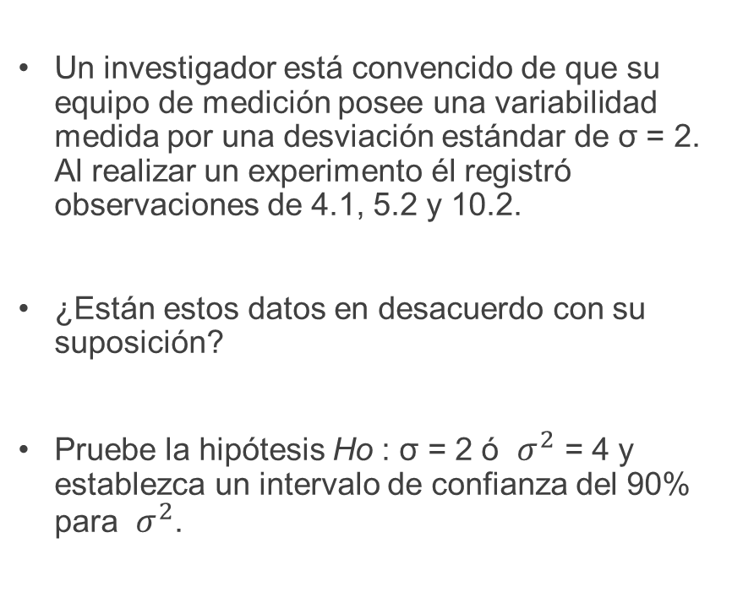
Ejemplo 9.5 (Pág.263)
(Prueba de Ji Cuadrada $X^{2}$)
Un investigador está convencido de que su equipo de medición posee una variabilidad medida por una desviación estándar de σ = 2. Al realizar un experimento él registró observaciones de 4.1, 5.2 y 10.2.
¿Están estos datos en desacuerdo con su suposición?
Pruebe la hipótesis Ho : σ = 2 ó $σ^{2}$ = 4 y establezca un intervalo de confianza del 90% para $σ^{2}$.

Slide 3




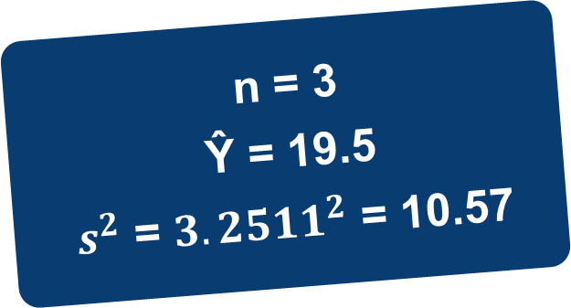
Datos:
Observacion:
$s^{2}$ fue cualculada con funciones estadísticas en nuestra calculadora con los datos obtenios de n, siendo estos 4.1, 5.2 y 10.2
n = 3
Ŷ = 19.5
$s^{2}$ = ${3.2511}^{2}$ = 10.57
FUNKY TUNES

Slide 4


Hipótesis Y Tipo De Prueba
$H_{0 : }$ σ = 4
$H_{a:}$ σ > 4 ó σ < 4
Puesto que se desea saber σ > 4 ó σ < 4
se requerirá utilizar una prueba de dos colas.

Slide 5
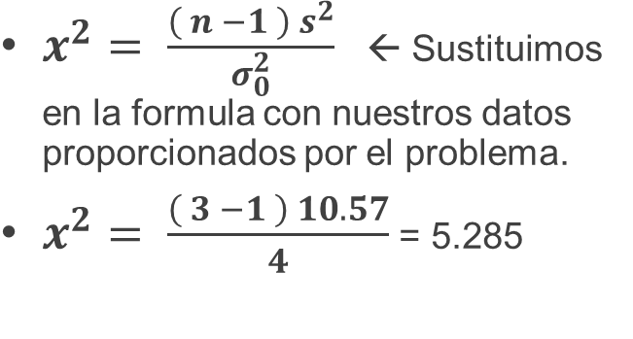
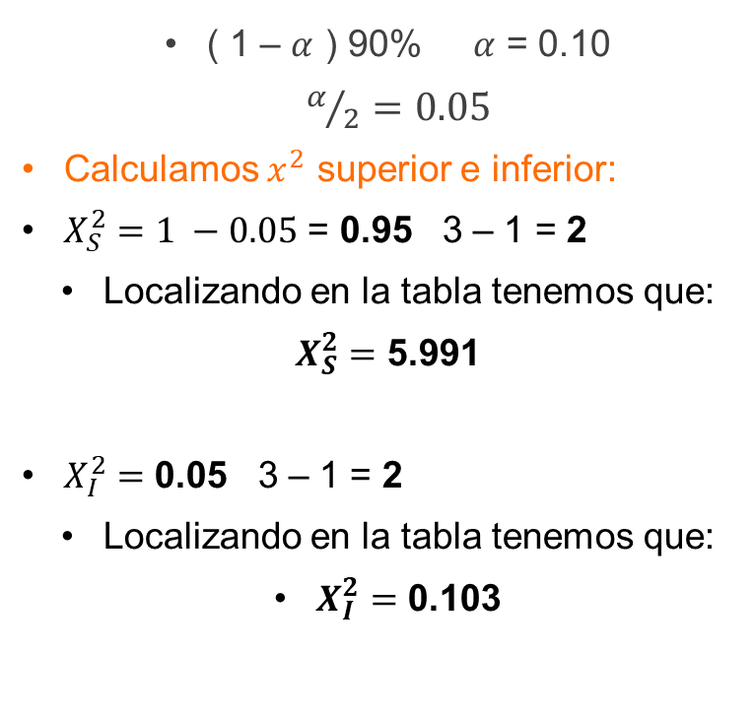
Estadistico De Prueba
E Intervalo del 90%
Intervalo De Confianza
( 1 – $α$ ) 90% $α$ = 0.10
$α/2=0.05$
Calculamos $x^{2}$ superior e inferior:
$X_{S}^{2}=1 −0.05$ = 0.95 3 – 1 = 2
Localizando en la tabla tenemos que:
$X_{S}^{2}=$ 5.991
$X_{I}^{2}=$ 0.05 3 – 1 = 2
Localizando en la tabla tenemos que:
$X_{I}^{2}=$ 0.103
Estadistico De Prueba
$x^{2}= \frac{\left( n −1 \right) s^{2}}{σ_{0}^{2}}$ ← Sustituimos en la formula con nuestros datos proporcionados por el problema.
$x^{2}= \frac{\left( 3 −1 \right) 10.57}{4}$ = 5.285

Slide 6

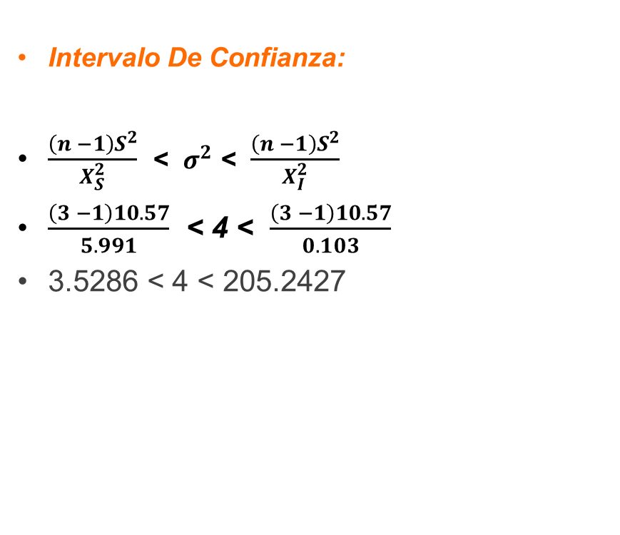
Aplicando formula para el intervalo:
Intervalo De Confianza:
$\frac{\left(n −1\right)S^{2}}{X_{S}^{2}}$ < $σ^{2}$ < $\frac{\left(n −1\right)S^{2}}{X_{I}^{2}}$
$\frac{\left(3 −1\right)10.57}{5.991}$ < 4 < $\frac{\left(3 −1\right)10.57}{0.103}$
3.5286 < 4 < 205.2427

Slide 7
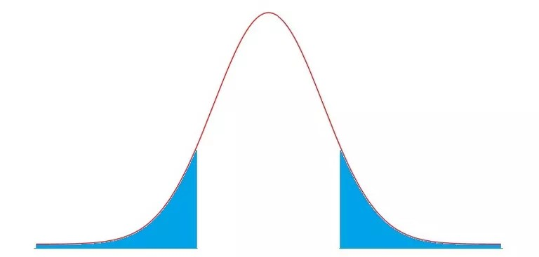

Hipótesis Y Tipo De Prueba
90%
$$x^{2}$$
3.5286
5.285
205.2427

Slide 8
Conclusión:
Ya que nuestro estadístico de prueba no cae en la región de rechazo, los datos no proporcionan suficiente evidencia para rechazar la Hipotesis Nula.
Ya que nuestro intervalo resulta demasiado grande refleja que tan pobre es la información acerca de la varianza con tan solo 3 datos.
FUNKY TUNES

